Slide 1
Bacheloroppgaven 2019

Slide 2
Veien frem….
Vi jobber fortsatt for å skape et bredt profesjonsfokus, som gir god forberedelse til læreryrket samt godt grunnlag for videre masterstudier.
Dere skal ut i praksis på våren, så vi forsøker å begynne tidlig:
13. desember: Oppgaveseminar / skisseworkshop
17. desember: Innlevering av skisse
7.-11. januar: Vitenskapsteori og metode
14. januar??: Tildeling av veileder
7. juni 2019, kl 1400: Innlevering
Notes:
Retningslinjer
Undervisning og metodeuke
Veiledningstid
Hvilke tema og metoder har tidligere studenter vært opptatt av
Formelle krav
Innspill og spørsmål
Evt. Eksempler på oppgaver

Slide 3
Mål for semesteret
Studentene skal tilegne seg nødvendige ferdigheter i akademisk skriving, vitenskapsteori og forskningsmetoder for å selv utforme en bacheloroppgave.
Studentene skal opparbeide kunnskap om sentrale vitenskapsteoretiske problemstillinger innen utdanningsforskning, for å kunne anvende, vurdere og forholde seg kritisk til aktuell forskning både som lærerstudent og fremtidig yrkesutøver.
Studentene skal opparbeide inngående kunnskap i det emnet som de fordyper seg i gjennom bacheloroppgaven.

Slide 4
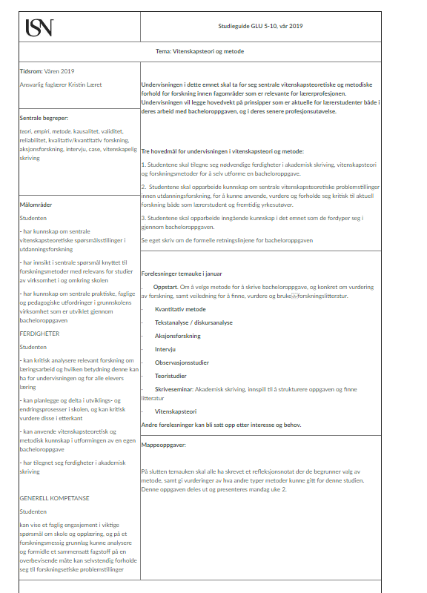
Tema for oppgavene
Bacheloroppgaven skal være profesjonsrettet. Det innebærer at den skal ha relevans for praksisfeltet eller andre sider ved skolens virksomhet.
Tematisk skal bacheloroppgaven forankres i studentenes undervisningsfag de tre første årene og/eller i PEL.
Studentene står fritt til å velge metodisk tilnærming i oppgaven.
Det er ikke krav om egen empiri fra praksisfeltet, men oppgaven skal være profesjonsrettet og knyttes til praksisopplæringen eller andre sider ved skolens virksomhet.

Slide 5
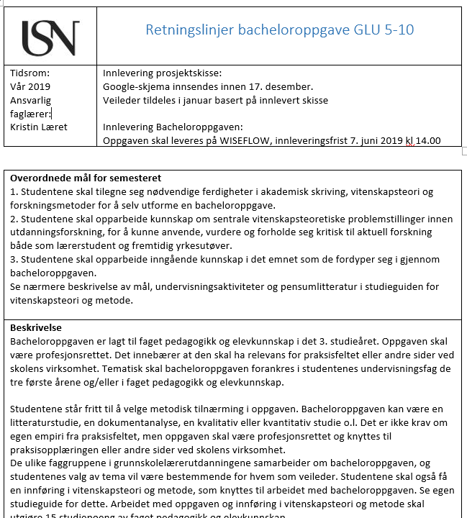
Veiledning
Individuell oppgave: 3 veiledningsøkter a 45 minutter med veileder
Gruppeoppgave: 4 veiledningsøkter a 45 minutter med veileder
Oppgaveseminar: Det avholdes obligatoriske oppgaveseminarer i regi av PEL. På disse seminarene skal studenten/e legge frem deler av oppgaven for faglærere og en gruppe studenter. Seminarene vil ha en progresjon slik at man starter med en prosjektplan og videre legger frem metode, data, funn og drøftinger.
Det legges opp til 2-3 obligatoriske oppgaveseminarer med faglærer/e og medstudenter.

Slide 6
Formalia
Veilederkontrakt?
To-tre studenter 11 000 ord +/- 10 %
Individuell 8000 +/- 10 %
Tabeller og figurer kommer i tillegg.
Referanser føres konsekvent, fortrinnsvis etter bibliotekets mal
Veileder møter sensor etter avtale

Slide 7
Hvordan bygge opp bacheloroppgaven?
Innledning
Teori
Metode/design
Egen empiri
Drøfting
Avslutning

Slide 8
Innledningen – 1. tydeliggjøre bestillingen 2. skape rød tråd for leser!
Skal inneholde:
Kort presentasjon av tema
Bakgrunn for temavalg / tidligere forskning (plassere prosjektet ditt inn i en sammenheng)
Problemstilling
Evt forskningsspørsmål (frivillig etter behov)
Avgrensning
Disposisjon for oppgaven
Innledning skal fortelle leser hva som kommer rapporten slik at leser er forberedt på ALT som kommer.

Slide 9
Problemstilling
Formuleres som et faglig interessant spørsmål. Du kan begynne med flere...
Gjøres konkret (tre variabler?)
Hele teksten skal være ett svar på problemstillingen
Skal ikke kunne besvares ja eller nei. (‘Hvordan’ fungerer ofte)
Teksten skal by på ny innsikt, men bygge på tidligere kunnskap gjennom litteratur-referanser

Slide 10
Metodekapittel
Vise faglighet:
Dokumentere hva du gjør, men med bruk av metodeord og metodeteori, og detaljert: Jeg har valgt et kvalitativt design (forfatter, årstall) der jeg skal intervjue to lærere….
Vise selvstendighet
ved selv å velge ut hvordan du vil gå frem for å belyse problemstillingen du har valgt
Vise vurderingsevne:
Ved å ha valgt verktøy og design som er godt egnet til å gi deg svar på det du ønsker…

Slide 11
Metodekapittel i forskningsplan
Kort oversikt over forskningsdesign
Jeg har valgt et kvalitativt design der jeg skal intervjue to lærere fordi….
Skrive om metoden og hvorfor den spesifikt er valgt. Flere metoder? Beskriv og begrunn ut fra hvilken informasjon du vil finne
Hvor mange informanter / respondenter du vil ha? Evt hvilke dokumenter?
Hvordan velge ut informanter / respondenter / dokumenter?
Hva må du tenke på for å få «treffsikker» informasjon?
Etiske problemstillinger og hensyn du må ta…
Tanker om hvordan du vil analysere / hvilke analyseverktøy du har, for eksempel kategorier, KAN være med.
Teori

Slide 12
Empiri
Informasjon frembrakt ved vitenskapelige metoder (som intervju, spørreskjema, observasjon, dokumentanalyser, eksperiment osv)
Hva er data?
Eksempel fra intervju:
Anne sier om datteren sin i 5.klasse: «Hun er bevisst på hvem som er god på ting og hvem som ikke er god på ting. Hun vet godt hvor hun er i karakter og det vet hun godt om medelever også».
Data
Analyse
Funn
Empiri

Slide 13
Drøfting
Dette betyr at….
Sitatet kan bety…
Alle informantene mente at…
Det var stort sprik i hva informantene mente…
Et mønster er at….
Gjennom hele intervjuet er informanten opptatt av…
Det ser ut til å være sammenheng mellom….
Alle sitatene handler om at lærerne ønsker å se elevene, derfor er det å se elevene en viktig kategori
Konklusjon og avslutning

Slide 14
Tidsplan
Januar | Februar | Mars | April | Mai | juni
Finne problemstilling og metode | Jobbe med evt intervjuguide el | Intervjue! (eller samle data) | Drøfting | Ferdig utkast Analyse / drøfting
Forskningsplan ferdig | Jobbe med teori og kategorier | Begynne med analysene |  | Siste veiledning | Levere!
Kontakte skoler / informanter Søke om lov til å samle data?! | Ferdig utkast Metodekapittel | Analyse / starte drøfting | Gjøre ferdig teorikapittel innledning | Pusse og jobbe med helhet i oppgaven

Slide 15
To eksempler på struktur: Empirisk oppgave
Hvorfor har du gjort denne studien? introduksjon av problemstilling og redegjørelse for oppgavens oppbygging
Introduksjon
Kunnskapsstatus
Hva vet vi om temaet fra før?
Teoretisk rammeverk
Redegjørelse for teoritilfang, med drøfting av teori og avklaring av sentrale begreper. Hva gir dette deg?
Hvordan har du gjort undersøkelsen,
med begrunnelse for hva dette gir
Metode
Data/analyse
En fremstilling av hva du har funnet.
Eks. En organisert beskrivelse av hva
informantene har fortalt i intervjuene
Drøfting
Drøft dine funn opp mot
teori og kunnskapsstatus
Konklusjon
Hva har du funnet og hva er
betydningen av dette?
Notes:
EKSEMPEL, EMPIRISK OPPGAVE
Innledning
• Bakgrunn/begrunnelse, introduksjon av problemstilling og redegjørelse for oppgavens oppbygging
Kunnskapsstatus
• En gjennomgang av tidligere forskning på dette emnet.
Teori
• Redegjørelse for teoritilfang, med drøfting av teori og avklaring av sentrale begreper.
Metode
• Valg av metode, og forklaring av muligheter/utfordringer med denne metoden
Analyse
• Analyse og beskrivelse av intervjuer/ dokumenter/ observasjoner / lydopptak
Drøfting
• Funnene i egen undersøkelse drøftes i lys av teori og kunnskapsstatus det tidligere i oppgaven er gjort rede for.
• Saklige og objektive problemstillinger, begrunnelser basert på teori, erfaring og etikk, ikke bastante påstander. Egne synspunkter må begrunnes.
Avslutning
• Oppsummere/samle trådene
• Eventuelle konklusjoner som bygger på drøftinger og begrunnelse/dokumentasjoner i oppgaven.

Slide 16
To eksempler på struktur: Teoretisk oppgave
Hvorfor har du gjort denne studien? introduksjon av problemstilling og redegjørelse for oppgavens oppbygging
Introduksjon
(Hvordan har du gjort undersøkelsen,
med begrunnelse for hva dette gir)
Metode
Teoretisk perspektiv
I
Kunnskapsstatus og redegjørelse for et perspektiv, eksemplelvis politiske dokumenter om forebygging av
mobbing. Vær konkret og profesjonsrelevant
Teoretisk perspektiv
II
Et kontrasterende eller supplerende
perspektiv, eksempelvis dialogiske
perspektiver på elev-lærer interaksjon
Drøfting
Drøft de to perspektivene opp mot hverandre. Hva gir dette?
Konklusjon
Hva har du funnet og hva er
betydningen av dette?
Notes:
EKSEMPEL, TEORETISK OPPGAVE
Innledning
• Bakgrunn/begrunnelse, introduskjon av problemstilling og redegjørelse for oppgavens oppbygging
Kunnskapsstatus
• En gjennomgang av tidligere forskning på dette emnet, og avdekking av to perspektiver som gir ulik forklaring
(Metode)
Teori
• Redegjørelse/analyse for én teoretisk forklaring/tilnærming
• Redegjørelse/analyse for en alternativ teoretisk forklaring/tilnærming
Drøfting
• De to perspektivene drøftes i lys av kunnskapsstatusen det tidligere i oppgaven er gjort rede for.
• Saklige og objektive problemstillinger, begrunnelser basert på teori, erfaring og etikk, ikke bastante påstander. Egne synspunkter må begrunnes.
Avslutning
• Oppsummere/samle trådene
• Eventuelle konklusjoner som bygger på drøftinger og begrunnelse/dokumentasjoner i oppgaven.

Slide 17
Skriveplan våren 2019
Ta med første
veiledning
Innhold og sentrale tekster
Tidsperiode
Introduksjon
Problemstilling:
Kunnskapsstatus
Teoretisk rammeverk
Metode
Data/analyse
Drøfting
Konklusjon
Notes:
EKSEMPEL, TEORETISK OPPGAVE
Innledning
• Bakgrunn/begrunnelse, introduskjon av problemstilling og redegjørelse for oppgavens oppbygging
Kunnskapsstatus
• En gjennomgang av tidligere forskning på dette emnet, og avdekking av to perspektiver som gir ulik forklaring
(Metode)
Teori
• Redegjørelse/analyse for én teoretisk forklaring/tilnærming
• Redegjørelse/analyse for en alternativ teoretisk forklaring/tilnærming
Drøfting
• De to perspektivene drøftes i lys av kunnskapsstatusen det tidligere i oppgaven er gjort rede for.
• Saklige og objektive problemstillinger, begrunnelser basert på teori, erfaring og etikk, ikke bastante påstander. Egne synspunkter må begrunnes.
Avslutning
• Oppsummere/samle trådene
• Eventuelle konklusjoner som bygger på drøftinger og begrunnelse/dokumentasjoner i oppgaven.

Slide 18
Skriveplan våren 2019
Ta med første
veiledning
Innhold og sentrale tekster
Tidsperiode
Introduksjon
Problemstilling:
Metode
Teoretisk perspektiv
I
Teoretisk perspektiv
II
Drøfting
Konklusjon
Notes:
EKSEMPEL, TEORETISK OPPGAVE
Innledning
• Bakgrunn/begrunnelse, introduskjon av problemstilling og redegjørelse for oppgavens oppbygging
Kunnskapsstatus
• En gjennomgang av tidligere forskning på dette emnet, og avdekking av to perspektiver som gir ulik forklaring
(Metode)
Teori
• Redegjørelse/analyse for én teoretisk forklaring/tilnærming
• Redegjørelse/analyse for en alternativ teoretisk forklaring/tilnærming
Drøfting
• De to perspektivene drøftes i lys av kunnskapsstatusen det tidligere i oppgaven er gjort rede for.
• Saklige og objektive problemstillinger, begrunnelser basert på teori, erfaring og etikk, ikke bastante påstander. Egne synspunkter må begrunnes.
Avslutning
• Oppsummere/samle trådene
• Eventuelle konklusjoner som bygger på drøftinger og begrunnelse/dokumentasjoner i oppgaven.

Slide 19
Gruppearbeid:
15 minutter individuelt arbeid med skriveplan
Organiser i grupper på 3 oppgaver
Presenter oppgaveplanene for hverandre (maks 5 minutter), før dere tar «runden med respons i gruppa. Prøv å hjelpe hverandre med teori-, metode- og søketips

Slide 20
Skissen skal ta opp følgende:
Intro: Presenter prosjektet på en overbevisende måte
Foreløpig problemstilling
Teorigrunnlag
Metode
Hvilke data skal samles inn?
Ønske om faglig veiledning, eventuell avtale med veileder
Leveres innen 17.desember:
https://goo.gl/forms/7PcLwQ92RN1xKpn32

Slide 21
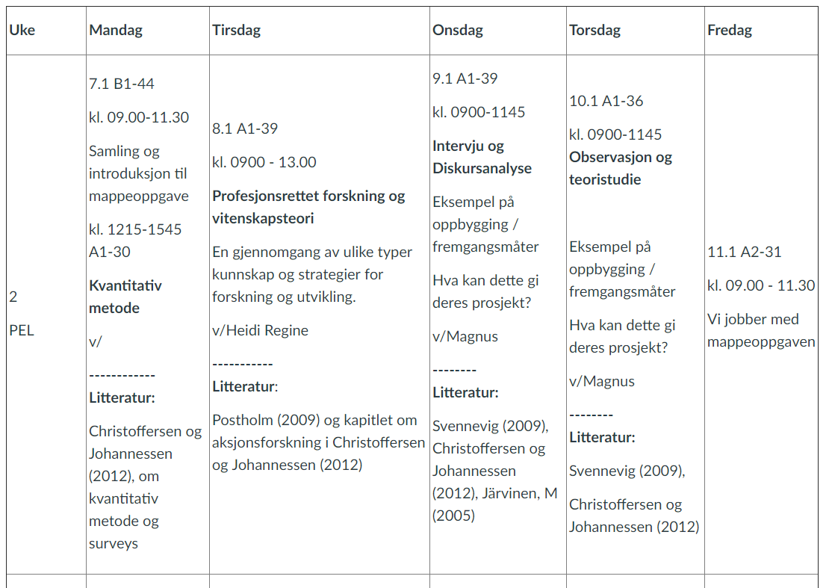

Slide 22
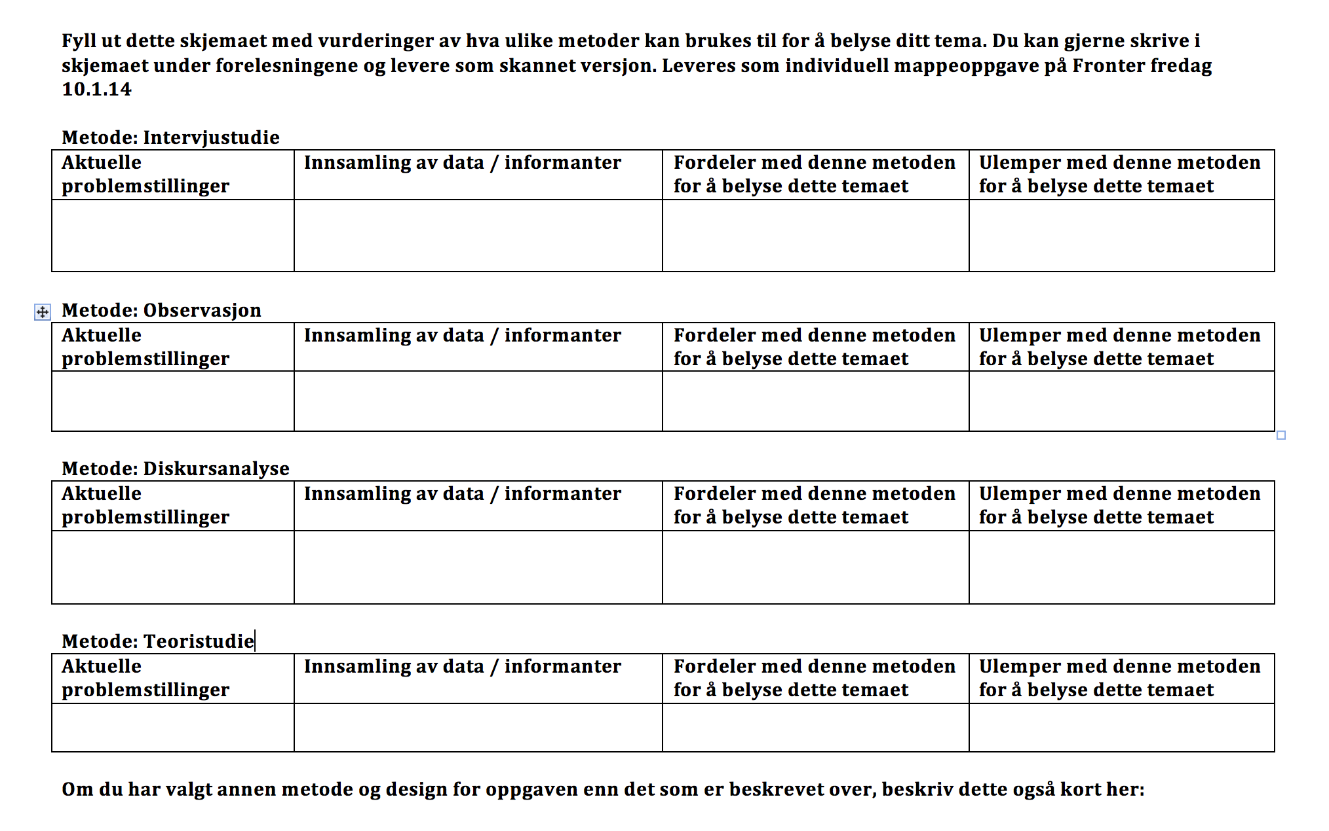
d
Mappeoppgaven Uke 2
Canvas
Notes:
Metode: Intervjustudie
Aktuelle problemstillinger
Innsamling av data / informanter
Fordeler med denne metoden for å belyse dette temaet
Ulemper med denne metoden for å belyse dette temaet
Hvorfor liker ungdom å spille dataspill?
Hvordan vurderer ungdom effekten av voldelige dataspill?
Intervjuer med 10-12 ungdom
1 time
Semistrukturert intervju
Deltakerperspektiv
Tilgang til ’usynlige’ vurderinger
’Ekspertkunnskap’
Vanskelig å nå utover informantenes egen forståelse
Begrenset antall informanter
Metode: Observasjon
Aktuelle problemstillinger
Innsamling av data / informanter
Fordeler med denne metoden for å belyse dette temaet
Ulemper med denne metoden for å belyse dette temaet
Hvordan samtaler ungdom rundt og i spill?
I hvilke stemningsleie søker ungdom dataspill?
Alene/sammen?
Ting du gjør i offentligheten
Observasjon av fire familier over tid
Video?
’Objektivitet’
Kommer forbi informantenes egen forståelse
Etterprøvbarhet (video)
Får ikke det ’indre’ perspektivet
Forskerens fortolkning kan være feil
Metode: Diskursanalyse
Aktuelle problemstillinger
Innsamling av data / informanter
Fordeler med denne metoden for å belyse dette temaet
Ulemper med denne metoden for å belyse dette temaet
Hvordan formidler dataspill seksualisert vold?
Hvordan tematiserer dataspill vold som ’rettferdig’?
Analyse av spill
Gir mulighet til strukturerte undersøkelser Avdekker det ubevisste
Kommer forbi informantenes egen forståelse
Etterprøvbarhet
Får ikke det deltakernes perspektiv
Får ikke innsikt i ’spillet i bruk’
Forskerens fortolkning kan være feil
Metode: Teoristudie
Aktuelle problemstillinger
Innsamling av data / informanter
Fordeler med denne metoden for å belyse dette temaet
Ulemper med denne metoden for å belyse dette temaet
Dataspill som multimedial læringsressurs
Sammenstille ulike syn, og bruke teorier som ’linse’.
Eks. Diskutere formspråket i dataspill som nærmere filmen enn boka — og argumentere for at dette kommuniserer bedre med dagens ungdom…
Evt. Diskutere hvordan elever som lager egne dataspill i skolen kan innfri kunnskapsløftets krav om ’skapende’ digital kompetanse
Gir mulighet for å belyse hverdagslige fenomener på nye måter
Setter konkrete fenomener inn i større kulturelle rammer
Gir verktøy/språk til ny forståelse
Mister det empiriske

Slide 23
Hvilken dag er det i dag?

